Slide 1
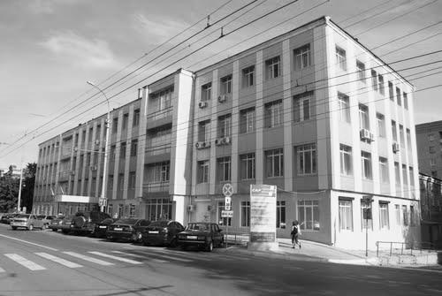

«Научно-исследовательский институт
травматологии, ортопедии и нейрохирургии
СГМУ им. В. И. Разумовского»
Министерства здравоохранения Российской Федерации
Методика и особенности выполнения открытой вертебропластики переходного шейно-грудного отдела позвоночника у детей при агрессивных гемангиомах (клинические наблюдения)
Мизюров С. А., Лихачев С. В.,
Зарецков В. В., Арсениевич В. Б.
г. Саратов

Slide 2
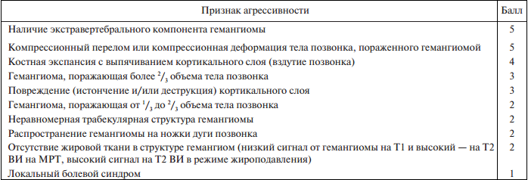
Гемангиома позвоночника – доброкачественная сосудистая опухоль, характеризующаяся медленным ростом и возникающая из-за нарушения развития кавернозных и капиллярных кровеносных сосудов
Распространенность в популяции гемангиом позвоночника составляет 11%, из них 3,7% гемангиом позвоночника имеют агрессивный характер!!!
Термин – «агрессивная гемангиома», отражает совокупность рентгенологических симптомов, указывающих на связь с клинической картиной, и косвенно свидетельствующих о неблагоприятном прогнозе течения заболевания
Балльная шкала оценки агрессивности гемангиом позвонков (М. Н. Кравцов и соавторы, 2015 г.)
Гемангиома считается агрессивной при сумме весовых значений признаков, равной 5 баллам и более!!!

Slide 3
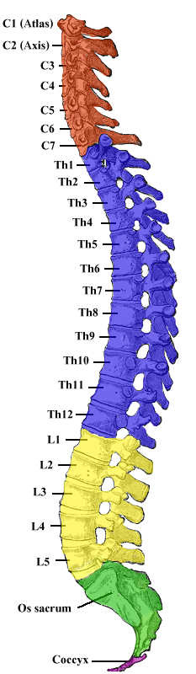
Одним из патогенетических факторов роста гемангиомы считается механическая перегрузка пораженного позвонка.
Наиболее нагружаемыми являются переходные отделы позвоночника. Их функциональная значимость и подверженность повышенным механическим воздействиям увеличивают риск агрессивного роста и патологического перелома тела позвонка при гемангиомах данных локализаций.
Основная доля гемангиом приходится на:
переходный грудопоясничный
отдел (Th12-L1) - 56-62%!!!
переходный шейно-грудной отдел (С7-Th1) - 2-4%
переходный пояснично-крестцовый отдел (L5-S1) –
8-12%

Slide 4
На сегодняшний день частота встречаемости гемангиом позвоночника в возрасте до 18 лет приближается к 8 % от всех выявленных случаев!!!
Генетическая
предрасположенность
Канцерогенная
экологическая обстановка
Наиболее часто гемангиома позвоночника у детей поражает:
грудной отдел – 76%
поясничный отдел - 21%
поражение шейного и крестцово-копчикового отделов встречаются крайне редко, всего 1-1,5%

Slide 5
Выбор тактики лечения детей с агрессивными гемангиомами позвоночника при наличии стойкого болевого синдрома остается дискутабельным!!!
Данные литературы свидетельствуют о преувеличении возможностей консервативного лечения агрессивных гемангиом позвоночника у детей, что приводило к неудовлетворительным отдаленным результатам, в частности, к развитию патологических компрессионных переломов тел позвонков и неврологическому дефициту, что в последующем требовало проведения сложных реконструктивно-стабилизирующих операций.
Консервативное
лечение
Хирургическое
лечение

Slide 6
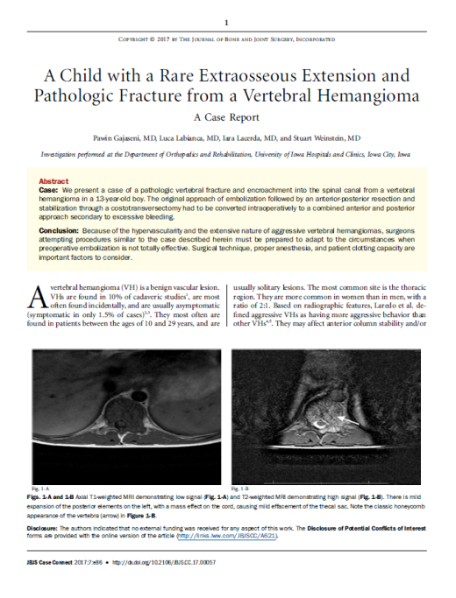
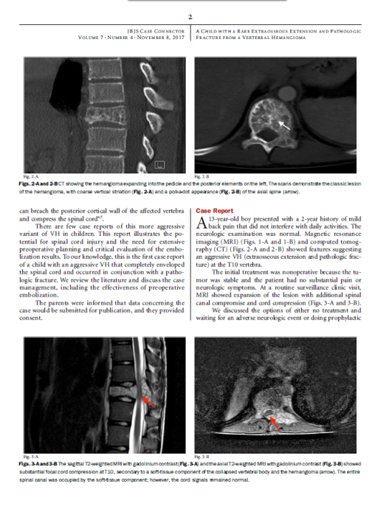
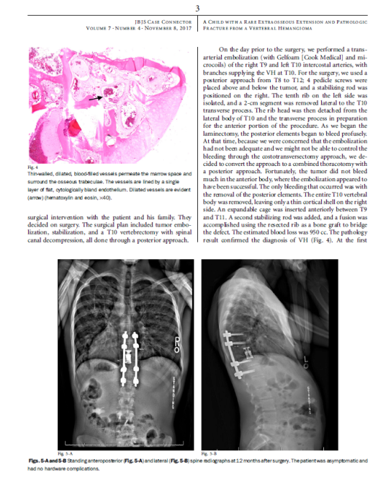
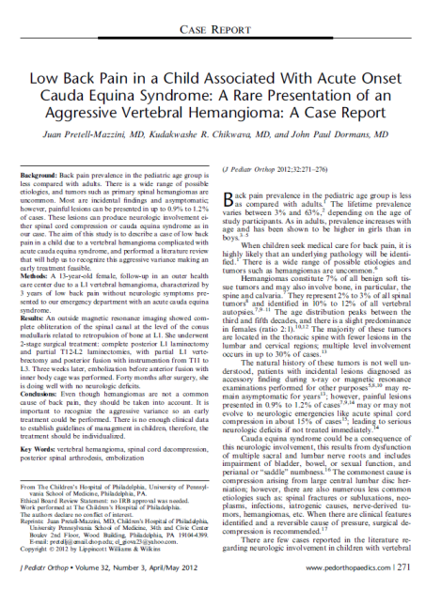
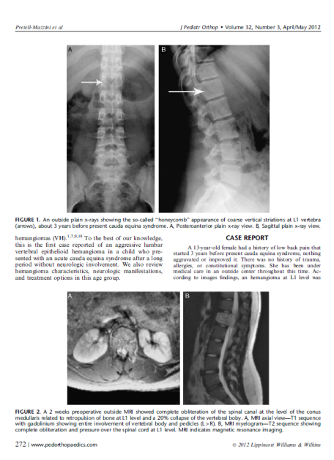
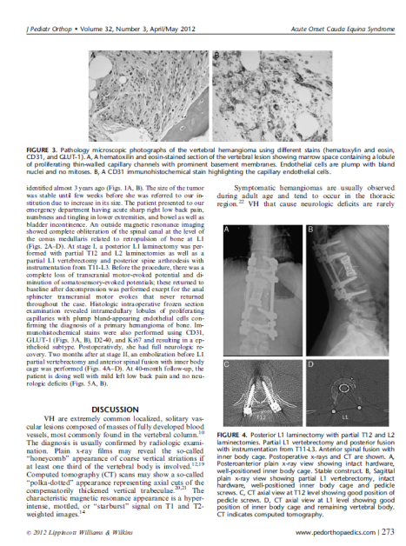
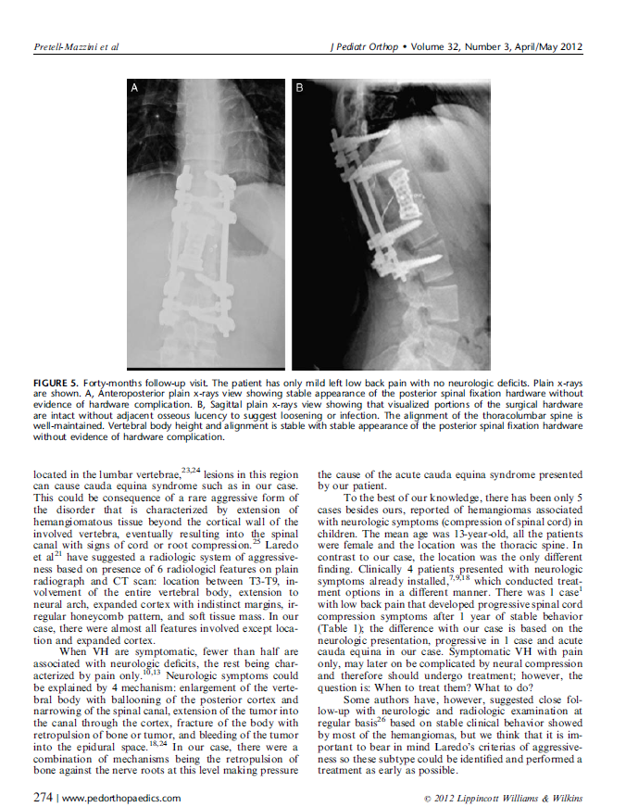
Последствия консервативного лечения агрессивных гемангиом позвоночника у детей
1.
2.

Slide 7
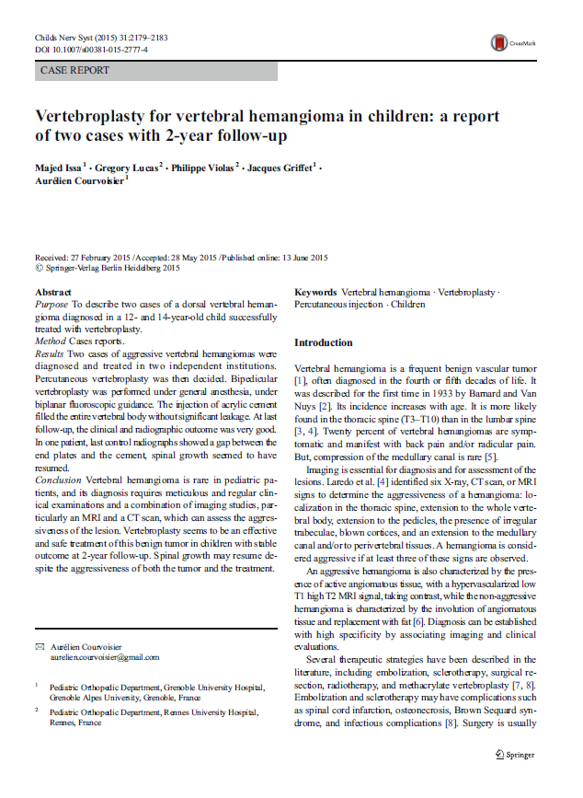
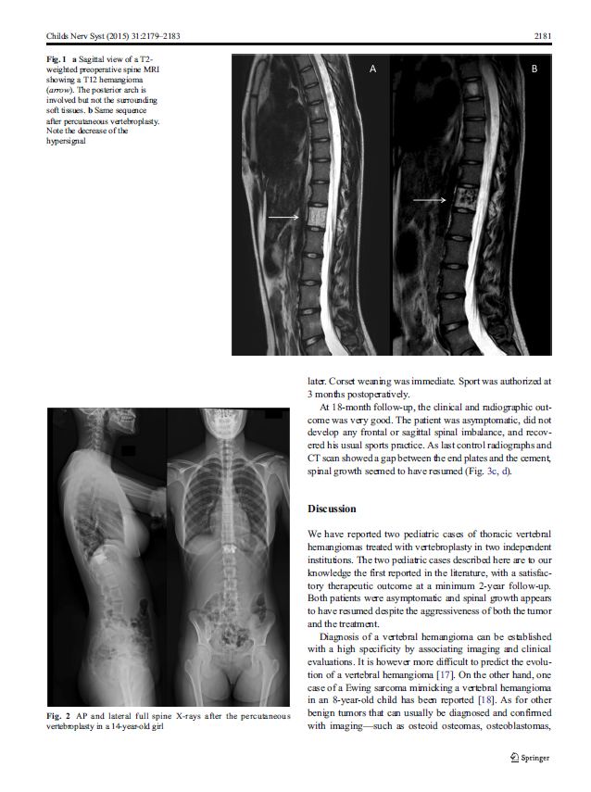
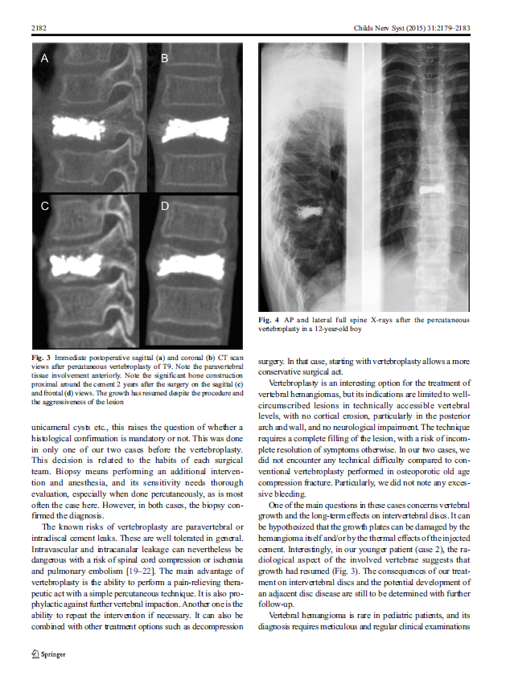
Применение пункционной вертебропластики у детей
В то же время, не полностью изучено влияние полиметилметакрилата на рост позвонка после проведения вертебропластики.
В зарубежной литературе описано 2 случая с 2-х летним периодом наблюдения за прооперированными детьми, свидетельствующими об отсутствии отклонений в росте.
Однако подобные сообщения о полученных результатах являются единичными!!!

Slide 8
Особенности вертебропластики переходного шейно-грудного отдела позвоночника
При вертебропластике на шейном и переходном шейно-грудном отделе позвоночника используется пункционный переднебоковой доступ, однако он имеет свои недостатки!
Визуализация рентгеновских ориентиров на уровне С7 – Th1 может быть ограничена из-за эффекта рентгеновской тени, создаваемой поясом верхних конечностей.
При пункционном переднебоковом доступе имеется высокий риск повреждения острой пункционной иглой важных анатомических образований шеи.
Открытый переднебоковой доступ!

Slide 9
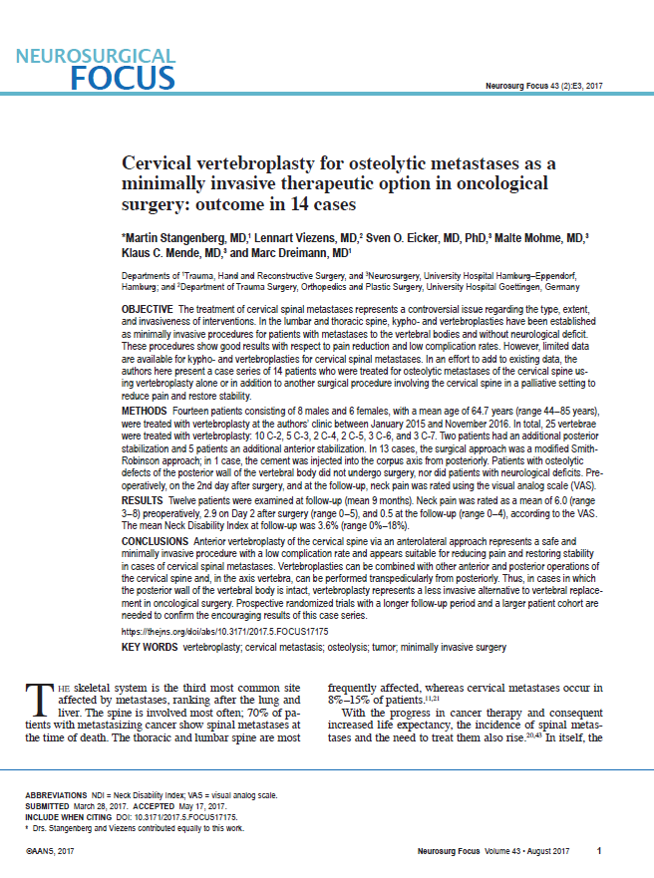
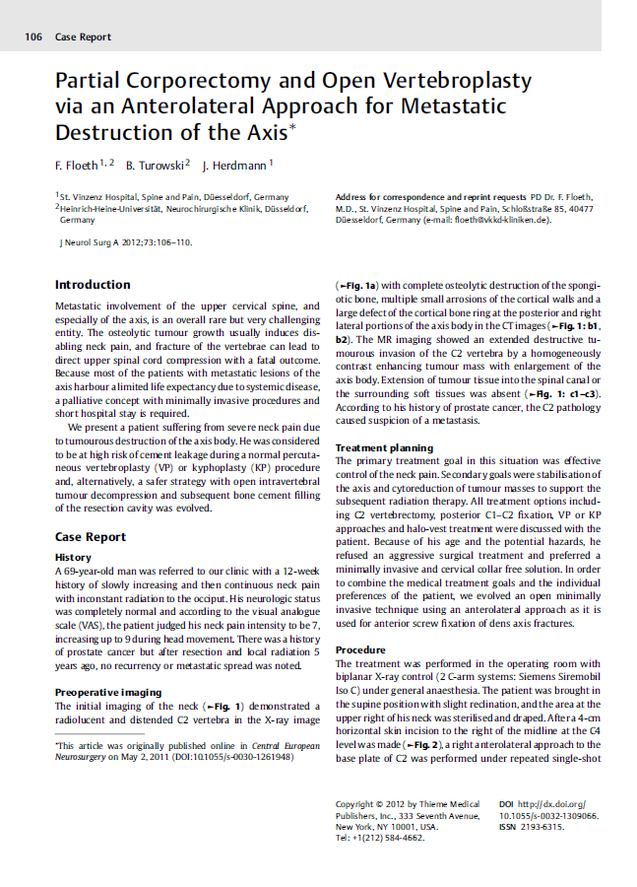
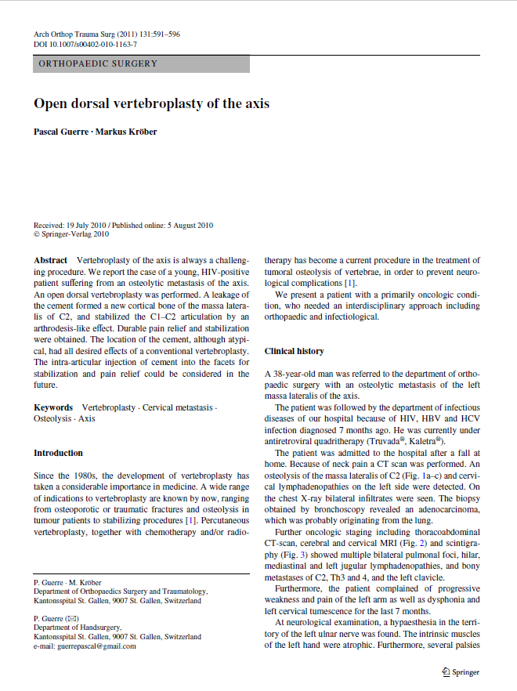
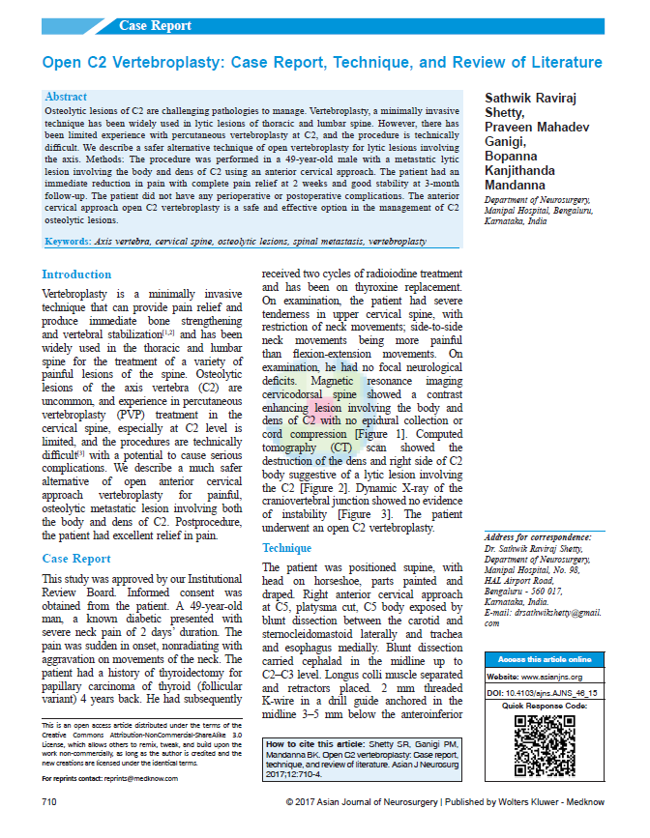
Примеры применения открытой вертебропластики на шейном отделе позвоночника
Отсутствие в доступных отечественных источниках сообщений о хирургической тактике при агрессивных гемангиомах позвоночника у детей, а так же лишь единичные публикации в зарубежной литературе, дает основание представить собственные клинические наблюдения лечения 2-х пациентов в возрасте 15 и 17 лет с агрессивными гемангиомами C7 и Th1 позвонков методом открытой вертебропластики.

Slide 10
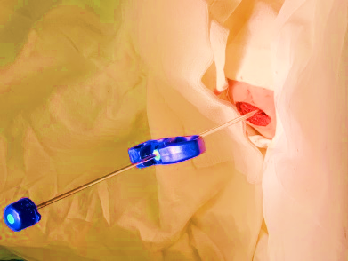
Техника открытой вертебропластики
Открытый переднебоковой доступ к телам C7 и Th1 позвонков осуществлялся под общей анестезией в положении пациента на спине с небольшим валиком под поясом верхних конечностей, голова в состоянии разгибания, слегка отведена в противоположную операционному разрезу сторону под углом 15 градусов.
Использовался правосторонний доступ.
Производился разрез кожи длиной около 3,5 см.
Послойно вскрывали подкожную клетчатку, подкожную мышцу, фасции шеи.
В пространстве между гортанью, глоткой, пищеводом с одной стороны и сонной артерией с другой углубляли операционную рану.
Срединные органы шеи (гортань, глотку, пищевод и щитовидную железу) смещали медиально, а основной сосудисто-нервный пучок шеи - латерально.
В глубине раны обнажали тело пораженного позвонка, в который вводилась пункционная игла и устанавливалась по его передней поверхности ближе к средней линии.
Применялась пункционная игла длиной 10 см и диаметром 13 G с коническим круглым дистальным концом.

Slide 11
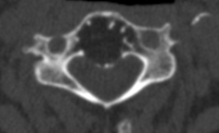
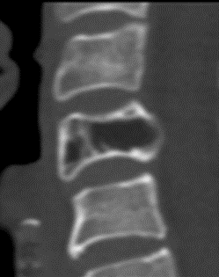
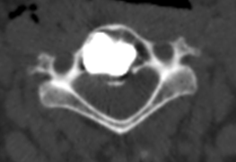
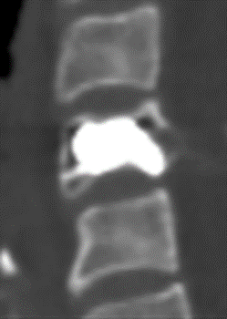
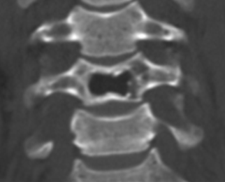
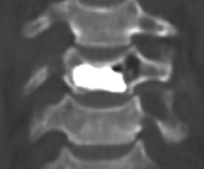
Больной А., 15 лет.
Диагноз: Тотальная агрессивная гемангиома тела С7 позвонка. Вертеброгенный болевой синдром.
История болезни: Пациент обратился в НИИТОН СГМУ с жалобами на боли в шейном отделе позвоночника с иррадиацией в область латеральной поверхности надплечий. Боли носили стойкий и интенсивный характер, усиливались при движении головой. Болевой синдром пациент оценивал в 8 баллов ВАШ. При пальпации остистого отростка С7 позвонка отмечалось резкое усиление болевого синдрома.
Операция: Открытая вертебропластика тела С7 позвонка.
После операции отмечен полный регресс болевого синдрома (0 баллов ВАШ).
До операции
После операции
Последующий КТ-контроль проводился через 6 месяцев, который подтвердил отсутствие рецидивного роста гемангиомы.

Slide 12
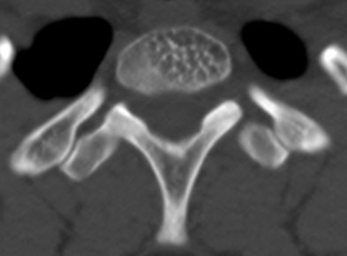
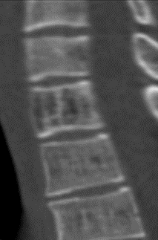
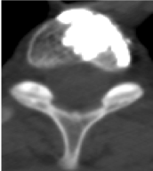
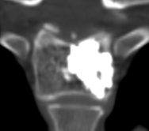
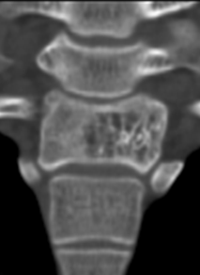
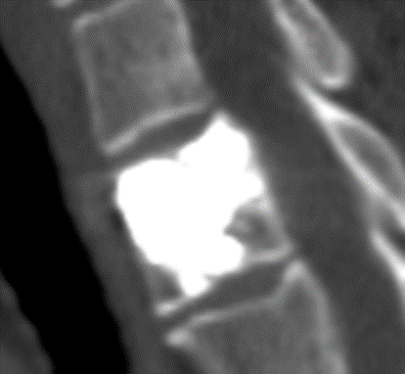
Больная В., 17 лет.
Диагноз: Агрессивная гемангиома тела Th1 позвонка. Вертеброгенный болевой синдром.
История болезни: Пациентка обратилась в НИИТОН СГМУ с жалобами на боли в шейном и грудном отделах позвоночника с иррадиацией в правую верхнюю конечность. Боли носили ноющий, периодичный характер, усиливались при физической нагрузке. Болевой синдром пациентка оценивала в 6 баллов ВАШ. При пальпации остистых отростков С7-Th1 позвонков отмечалось усиление болевого синдрома.
Операция: Открытая вертебропластика тела Th1 позвонка.
После операции отмечен полный регресс болевого синдрома (0 баллов ВАШ).
До операции
После операции
Последующий КТ-контроль проводился через 6 месяцев, который подтвердил отсутствие рецидивного роста гемангиомы.

Slide 13
Заключение
В настоящее время пункционная вертебропластика является высокоэффективным методом лечения агрессивных гемангиом позвоночника.
Анализируя представленные случаи можно сказать, что пункционная вертебропластика у детей - эффективна и это подтверждается стойким аналгезирующим эффектом, восстановлением опороспособности пораженного позвонка, отсутствием рецидивов опухоли.
Пункционная вертебропластика может выполняться из открытого доступа, повышающего эффективность и безопасность манипуляции. Открытый переднебоковой доступ обеспечивает широкий обзор передней и переднебоковой поверхности тел позвонков, тем самым снижая риск осложнений, которые могут возникнуть при перкутанном доступе.

Slide 14

Спасибо
за внимание!

Slide 15
Литература
Jiang L. et al. Diagnosis and treatment of vertebral hemangiomas with neurologic deficit: a report of 29 cases and literature review //The spine journal. 2014. 14 (6): 944-954.
Urrutia J et al. Clinical and imaging findings in patients with aggressive spinal hemangioma requiring surgical treatment //Journal of Clinical Neuroscience. 2011. 18 (2): 209-212.
Majed Issa, Gregory Lucas, Philippe Violas et al. Vertebroplasty for vertebral hemangioma in children: a report of two cases with 2-year follow-up //Childs Nerv Syst. 2015. 31: 2179–2183.
Cheung N., Doorenbosch X., Christie J. Rapid onset aggressive vertebral haemangioma //Childs Nerv Syst. 2011. 27: 469–472.
Pawin Gajaseni, Luca Labianca, Iara Lacerda et al. A child with a rare extraosseous extension and pathologic fracture from a vertebral hemangioma a case report //JBJS case connector. 2017. 7 (4): 86-90.
Jha B., Choudhary A. Unusual cause of back pain in an adolescent patient: a case report and natural history of aggressive vertebral hemangioma in children //Pain Physician. 2008. 11(5): 687–692.
Li Bao, Pu Jia, Jinjun Li et al. Percutaneous Vertebroplasty Relieves Pain in Cervical Spine Metastases //Pain Research and Management. 2017. https://doi.org/10.1155/2017/3926318.
Duprez T., Lokietek W., Clapuyt P. et al. Multiple aggressive vertebral haemangiomas in an adolescent: a case report //Pediatr Radiol. 1998. 28(1): 51–53.
Cherian J., Sayama C., Adesina A. et al. Multilevel thoracic hemangioma with spinal cord compression in a pediatric patient: case report and review of the literature //Childs Nerv Syst. 2014. 30(9):1571-1576.
Bassou D., Benaissa A., Khyari A. et al. Vertebral hemangioma: a rare cause of cord compression in children //J Radiol. 2008. 89(2): 262–263.

